Slide 1
能谱CT成像前沿技术
南方医科大学
马建华 教授
Notes:
各位专家，上午好，我是来自南方医科大学的马建华，联合东北大学、东软医疗
我们共同申请的课题题目是“医用多级能谱CT低剂量精准成像新方法及关键技术研究”，本项目针对申请指南方向的为 “连续能级能谱医用CT低剂量成像理论方法与关键技术”

Slide 2
本节提纲
一、技术背景
二、能谱CT成像物理基础
三、双能量能谱CT成像原理
四、光子计数能谱CT成像原理
五、能谱CT成像临床应用
Notes:
我将从以下5个方面进行汇报。

Slide 3
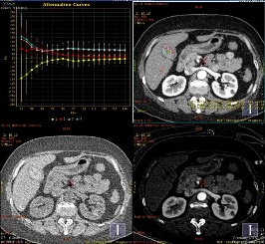
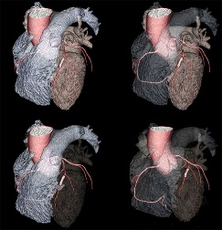
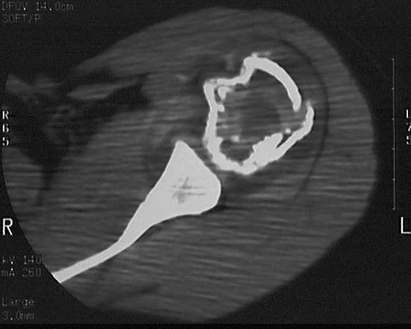
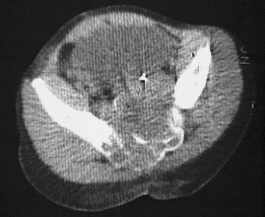
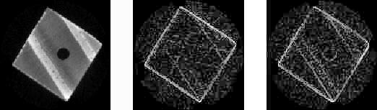
技术背景 医用CT发展的历程
1968-1978
实验室原理机
1978-1988
非螺旋成像技术
1988-1998
单排螺旋成像技术
1998-2008
多排螺旋成像技术
50年
40年
30年
2008-至今
能谱CT成像技术
20年
精准
低剂量
快速
10年
Notes:
医用CT从1968年实验室原理机开始经过50年的发展，历经多个成像技术演变，以“精准、快速、低剂量”为技术研发目标。其中2008年推出的能谱成像新技术处于当前高端CT技术研发的最前沿。
1. 能谱CT成像技术还在技术演化？

Slide 4
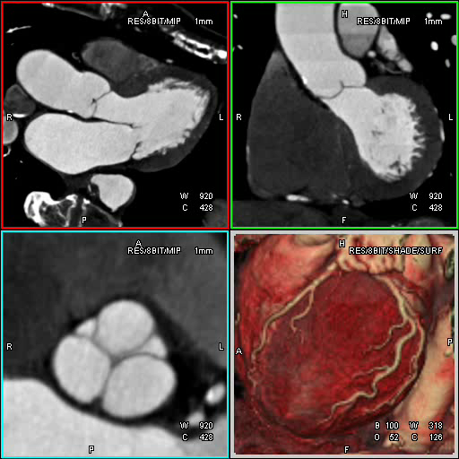
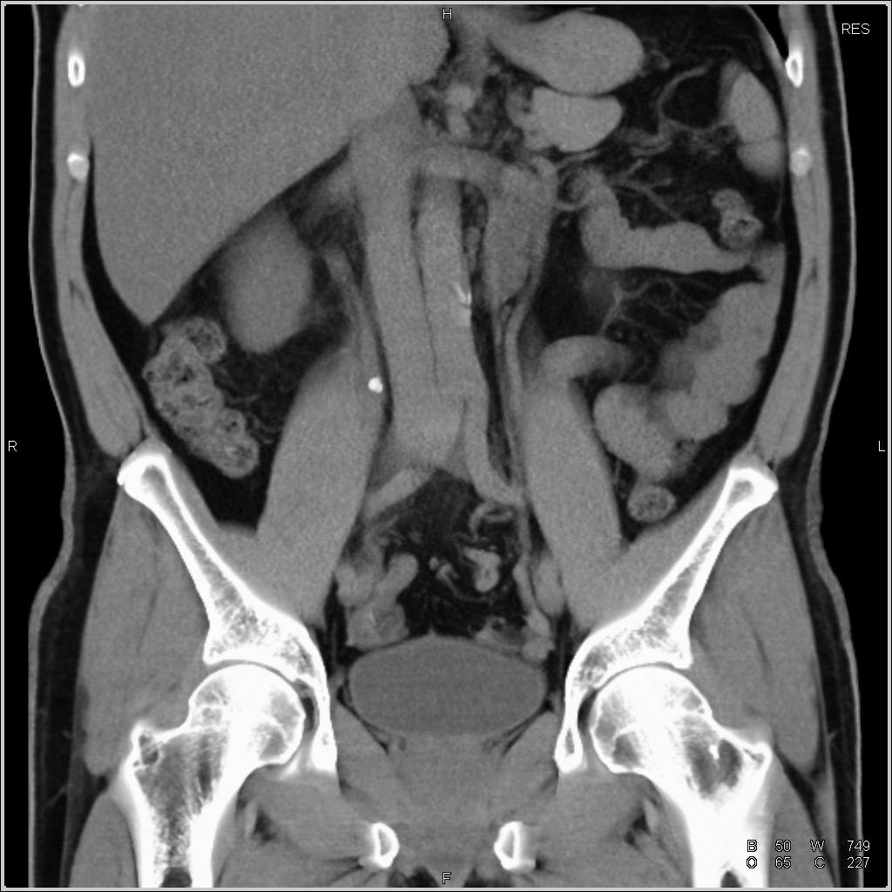
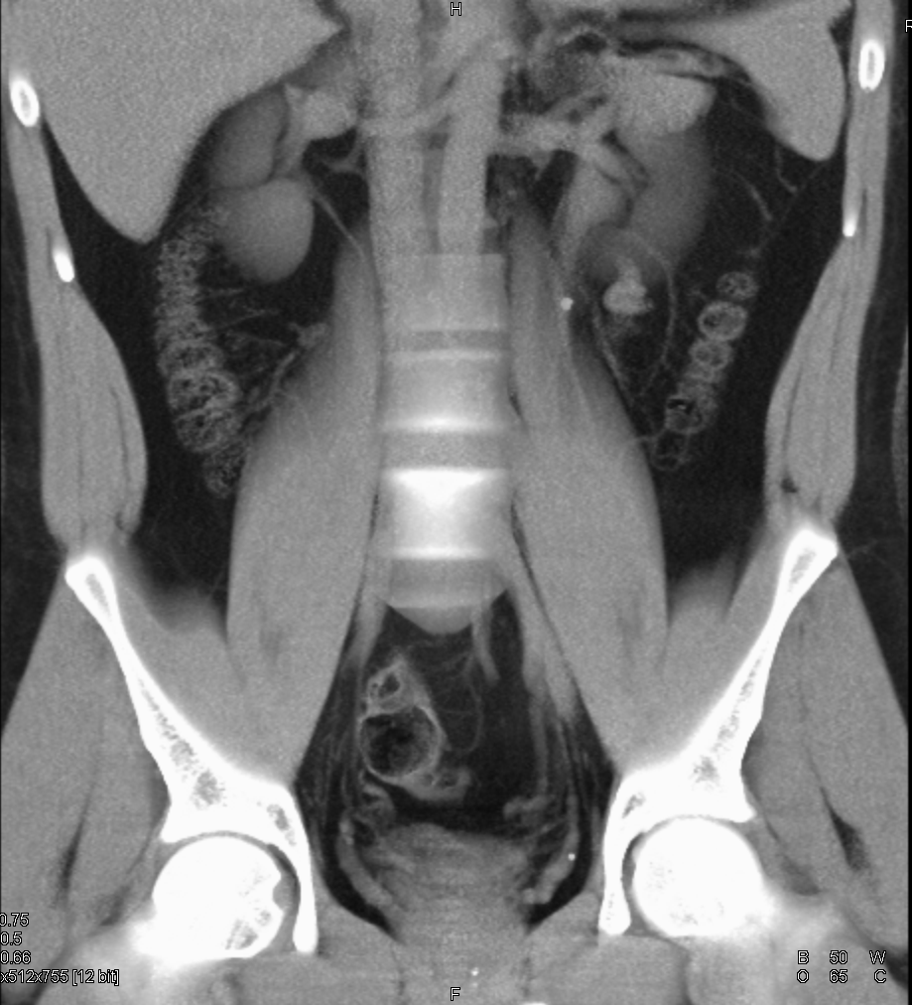
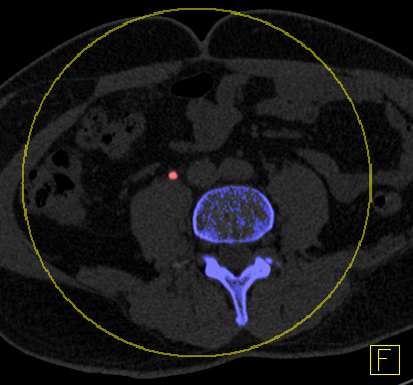
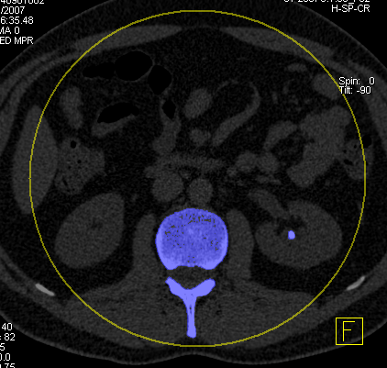
技术背景 能谱CT物质成分鉴别
常规CT
（密度成像）
肾结石
肾结石
尿酸结石
草酸钙结石
能谱CT
（密度成像）
（能量成像）
物质成分鉴别
Notes:
请教一下：不同的结石临床处理方法。结合临床。。。
提供治疗方案

Slide 5
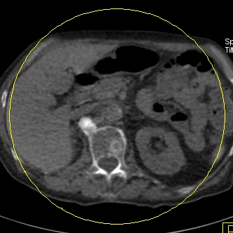
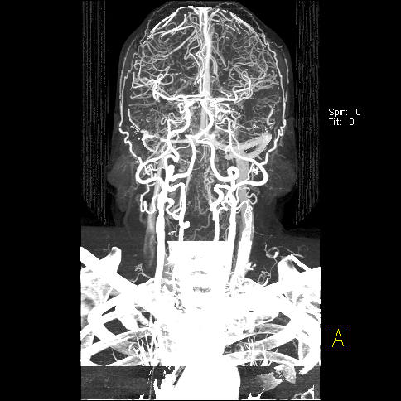

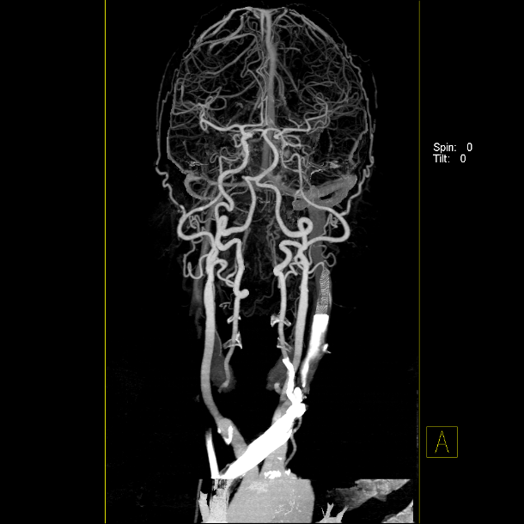
技术背景 能谱CT金属伪影去除
金属植入物
常规CT
金属植入物
能谱CT
金属伪影去除
Notes:
问一下，结合临床说问题。

Slide 6
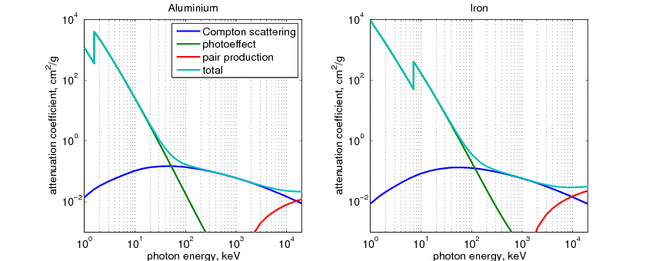
能谱CT物理基础
诊断范围内X射线所发生的衰减效应：
光电效应和康普顿散射
Notes:
尽早发现易损斑块，防患于未然

Slide 7
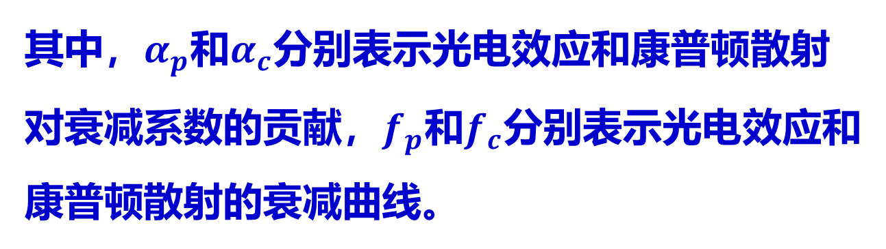
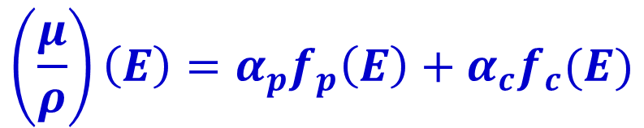
能谱CT物理基础
物质质量衰减系数：
$$\left(\frac{μ}{ρ}\right)\left(E\right)=α_{p}f_{p}\left(E\right)+α_{c}f_{c}(E)$$
其中，$α_{p}$和$α_{c}$分别表示光电效应和康普顿散射对衰减系数的贡献，$f_{p}$和$f_{c}$分别表示光电效应和康普顿散射的衰减曲线。

Slide 8
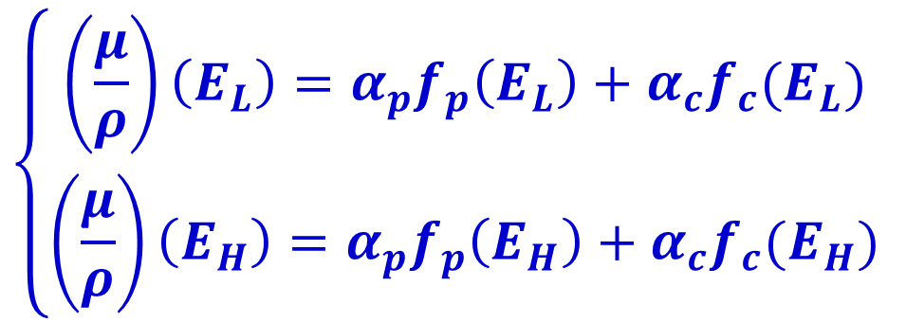
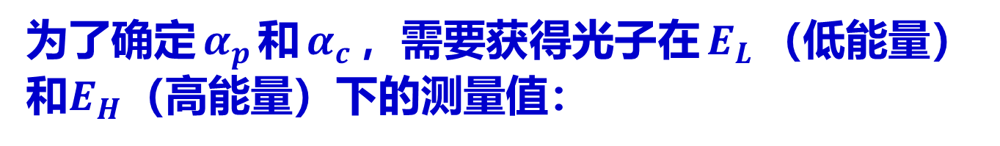
能谱CT物理基础
为了确定$α_{p}$和$α_{c}$，需要获得光子在$E_{L}$（低能量）和$E_{H}$（高能量）下的测量值：
$$\left\{\begin{matrix}\left(\frac{μ}{ρ}\right)\left(E_{L}\right)=α_{p}f_{p}\left(E_{L}\right)+α_{c}f_{c}(E_{L}) \\ \left(\frac{μ}{ρ}\right)\left(E_{H}\right)=α_{p}f_{p}\left(E_{H}\right)+α_{c}f_{c}(E_{H}) \end{matrix}\right.$$
给定两组测量值，可以求得两组未知量$α_{p}$和$α_{c}$
不能直观提供解剖结构

Slide 9
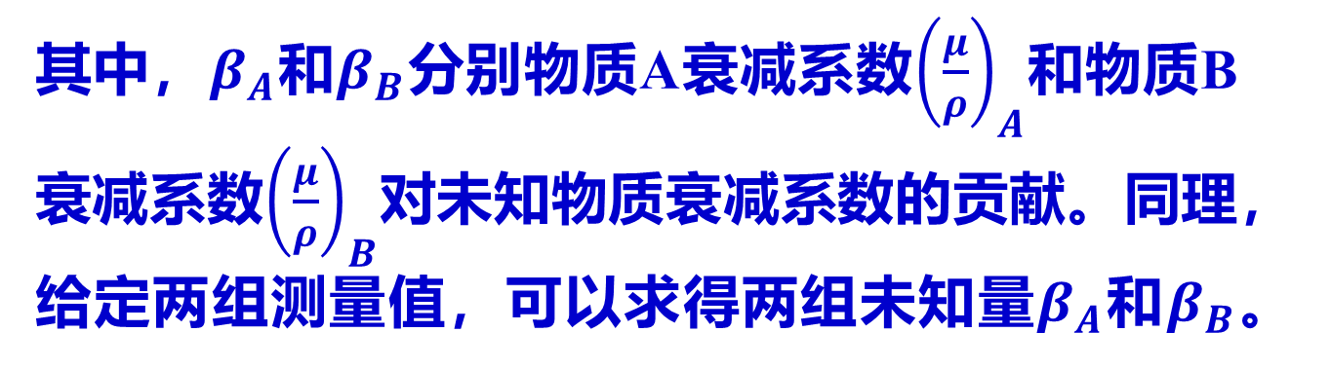
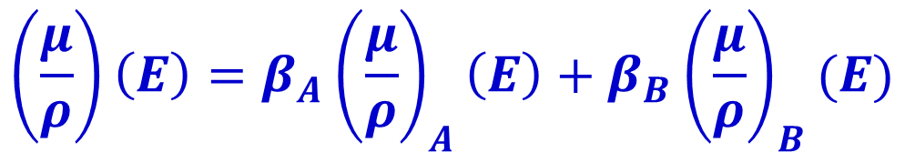
能谱CT物理基础
物质质量衰减系数也可以由两种已知物质的衰减系数进行表示：
$$\left(\frac{μ}{ρ}\right)\left(E\right)=β_{A}{\left(\frac{μ}{ρ}\right)}_{A}\left(E\right)+β_{B}{\left(\frac{μ}{ρ}\right)}_{B}(E)$$
其中，$β_{A}$和$β_{B}$分别物质A衰减系数${\left(\frac{μ}{ρ}\right)}_{A}$和物质B衰减系数${\left(\frac{μ}{ρ}\right)}_{B}$对未知物质衰减系数的贡献。同理，给定两组测量值，可以求得两组未知量$β_{A}$和$β_{B}$。

Slide 10
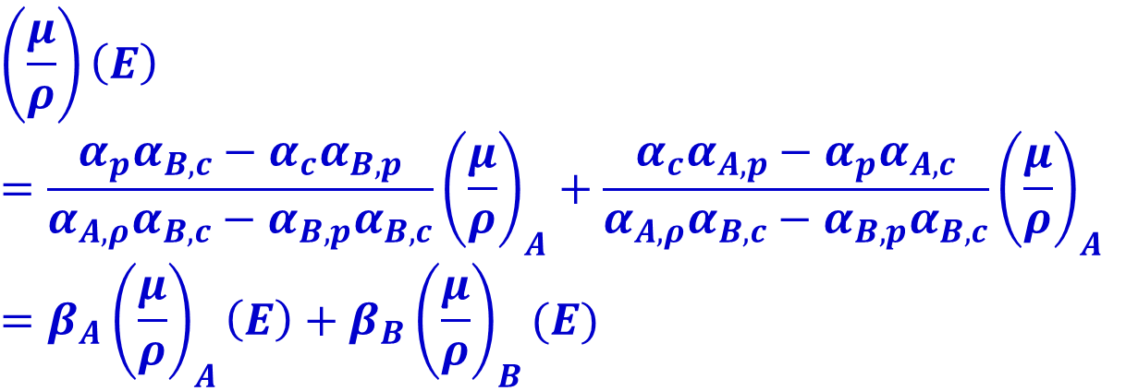
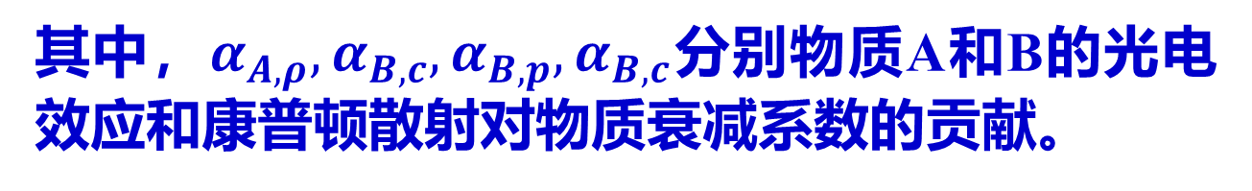
能谱CT物理基础
两种分解方法的转换关系：
$$\left(\frac{μ}{ρ}\right)\left(E\right)$$
$$=\frac{α_{p}α_{B,c}−α_{c}α_{B,p}}{α_{A,ρ}α_{B,c}−α_{B,p}α_{B,c}}{\left(\frac{μ}{ρ}\right)}_{A}+\frac{α_{c}α_{A,p}−α_{p}α_{A,c}}{α_{A,ρ}α_{B,c}−α_{B,p}α_{B,c}}{\left(\frac{μ}{ρ}\right)}_{A}$$
$$=β_{A}{\left(\frac{μ}{ρ}\right)}_{A}\left(E\right)+β_{B}{\left(\frac{μ}{ρ}\right)}_{B}(E)$$
其中，$α_{A,ρ},α_{B,c},α_{B,p},α_{B,c}$分别物质A和B的光电效应和康普顿散射对物质衰减系数的贡献。

Slide 11
能谱CT成像模式
双能量CT
光子计数CT
Notes:
尽早发现易损斑块，防患于未然

Slide 12
双能量能谱CT成像
双能量CT模式
X线能谱分布曲线
能谱CT成像：多个单能量光子成像
（至少两个）
电子输出强度
常规CT成像：连续全能量光子成像
（平均效应）
80 kV
140 kV
keV
能量
0
……
……
140keV
50keV
55keV
60keV
65keV
75keV
80keV
85keV
90keV
135keV
130keV
常规CT通过高、低两个电压可以近似两个能量
Notes:
能谱CT成像: CT值对应物体对X射线的线性吸收，在连续能谱下物质吸收是平均效应，不同能谱(kV)产生不同的平均效应

Slide 13
双能量能谱CT成像
存在的问题一: 近似单能量获取，双能量CT成像精度低
Mean Energy:
电子输出强度
56 keV
76 keV
80 kV
140 kV
keV
能量
0
……
……
140keV
50keV
55keV
60keV
65keV
75keV
80keV
85keV
90keV
135keV
130keV
Notes:
能谱CT成像: CT值对应物体对X射线的线性吸收，在连续能谱下物质吸收是平均效应，不同能谱(kV)产生不同的平均效应

Slide 14
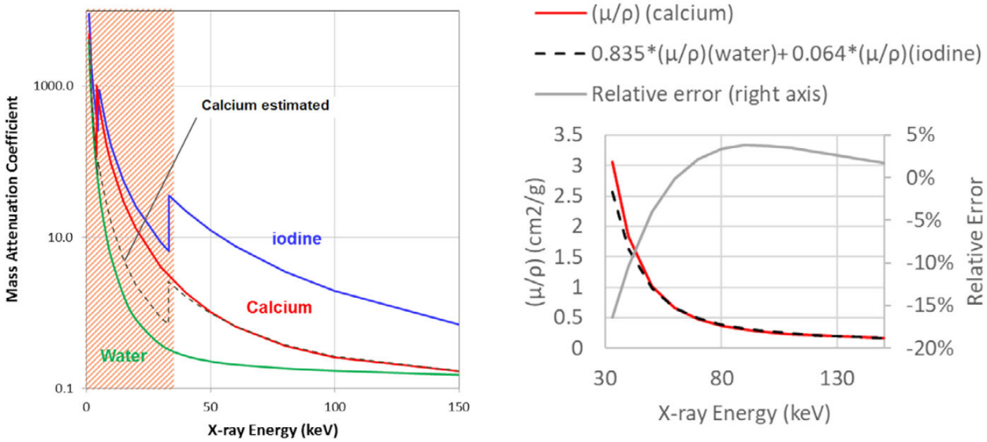
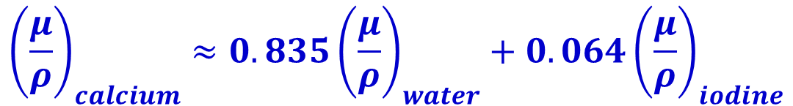
双能量能谱CT成像
钙的衰减系数可由水和碘的衰减系数表示：
$${\left(\frac{μ}{ρ}\right)}_{calcium}≈0.835{\left(\frac{μ}{ρ}\right)}_{water}+0.064{\left(\frac{μ}{ρ}\right)}_{iodine}$$
Notes:
能谱CT成像: CT值对应物体对X射线的线性吸收，在连续能谱下物质吸收是平均效应，不同能谱(kV)产生不同的平均效应

Slide 15


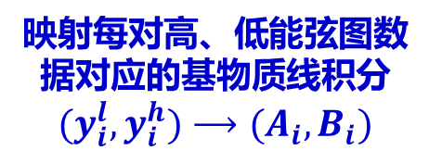
双能量能谱CT成像
能谱数据
基物质分解算法
基物质线积分
基物质图
图像
重建
映射每对高、低能弦图数据对应的基物质线积分
$$(y_{i}^{l},y_{i}^{h})⟶(A_{i},B_{i})$$
低能$y^{l}$
基物质A
基物质A
图像
重建
高能$y^{h}$
基物质B
基物质B
Notes:
能谱CT成像: CT值对应物体对X射线的线性吸收，在连续能谱下物质吸收是平均效应，不同能谱(kV)产生不同的平均效应

Slide 16
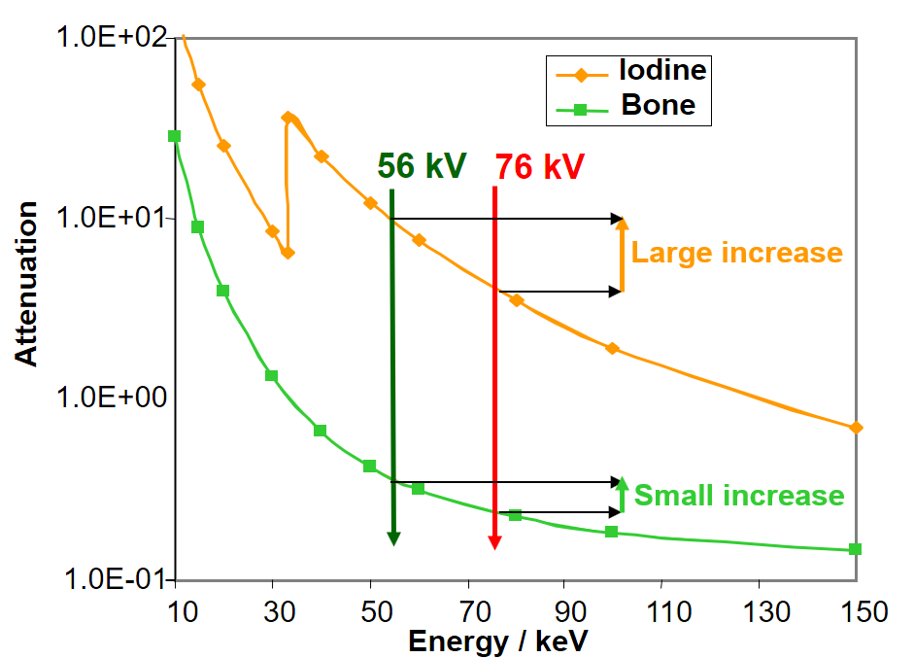
双能量能谱CT成像
存在的问题二: 能量拟合不准确，物质鉴别能力弱
56 keV
76 keV
Notes:
能谱CT成像: CT值对应物体对X射线的线性吸收，在连续能谱下物质吸收是平均效应，不同能谱(kV)产生不同的平均效应
动画。。。
讲好这几张

Slide 17
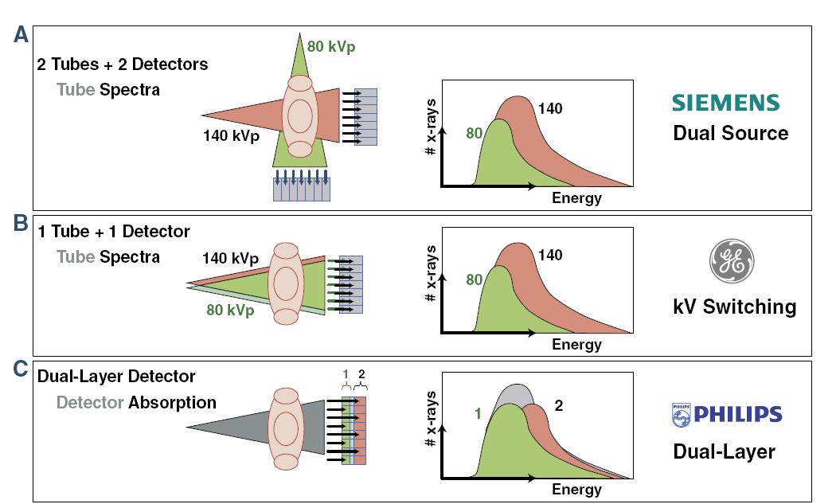
双能量能谱CT成像
GPS公司双能量能谱CT实现方式
Notes:
能谱CT成像: CT值对应物体对X射线的线性吸收，在连续能谱下物质吸收是平均效应，不同能谱(kV)产生不同的平均效应
动画。。。
讲好这几张

Slide 18
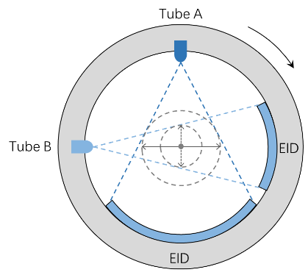
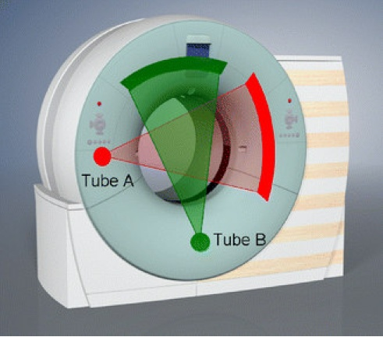
双能量能谱CT成像
SIEMENS
Two x‐ray tubes separated by 90 degrees
Dual‐Energy CT FOV of 35 cm
Filters can be optimized for spectral separation
Notes:
能谱CT成像: CT值对应物体对X射线的线性吸收，在连续能谱下物质吸收是平均效应，不同能谱(kV)产生不同的平均效应
动画。。。
讲好这几张

Slide 19
双能量能谱CT成像
SPS技术—能谱纯化技术
S₁: 80 kV
S₂: 140 kV
+ SPS
15
x 10⁴
80 kV
140 kV
140 kV + SPS
10
0.4 mm Sn
5
0
50
100
150
photon energy (keV)
Notes:
能谱CT成像: CT值对应物体对X射线的线性吸收，在连续能谱下物质吸收是平均效应，不同能谱(kV)产生不同的平均效应
动画。。。
讲好这几张

Slide 20
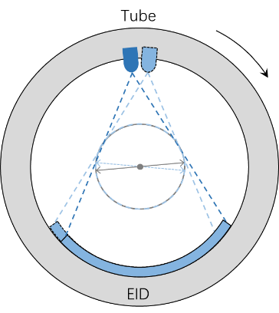
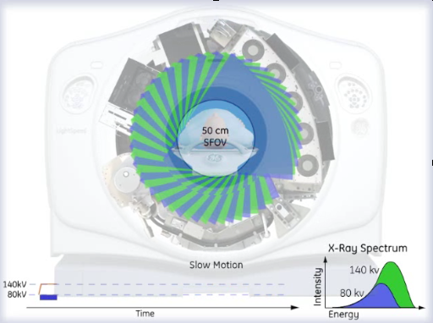
双能量能谱CT成像
GE
0.5 ms switching between 80 and 140
kVp to acquire interleaved projection data
Requires fast generator response and detector response
Notes:
能谱CT成像: CT值对应物体对X射线的线性吸收，在连续能谱下物质吸收是平均效应，不同能谱(kV)产生不同的平均效应
动画。。。
讲好这几张

Slide 21
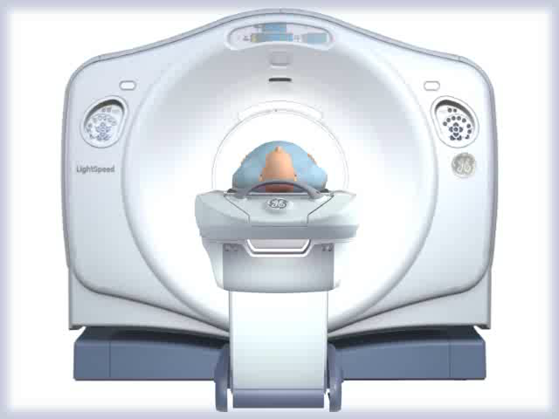
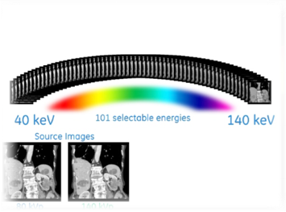
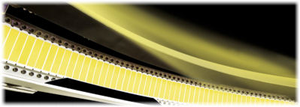
双能量能谱CT成像
GE X线分光系统
高低压能谱瞬切技术
将X线进行高低压瞬间分离
宝石能谱成像
精确探查+成分定性+成分定量
+
宝石超速光学探测器
接收瞬间分离的高低能X线
=
+
=
Notes:
能谱CT成像: CT值对应物体对X射线的线性吸收，在连续能谱下物质吸收是平均效应，不同能谱(kV)产生不同的平均效应
动画。。。
讲好这几张

Slide 22
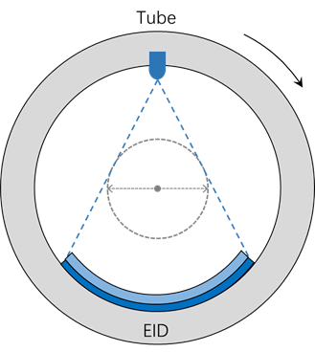
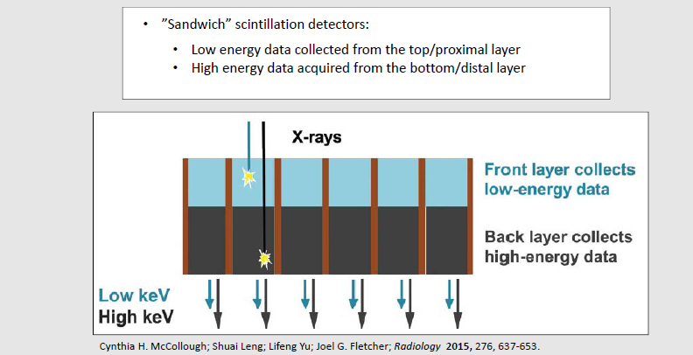
双能量能谱CT成像
Philips
Dual‐layer detector
Notes:
能谱CT成像: CT值对应物体对X射线的线性吸收，在连续能谱下物质吸收是平均效应，不同能谱(kV)产生不同的平均效应
动画。。。
讲好这几张

Slide 23
能谱CT成像模式
双能量CT
光子计数CT
Notes:
尽早发现易损斑块，防患于未然

Slide 24
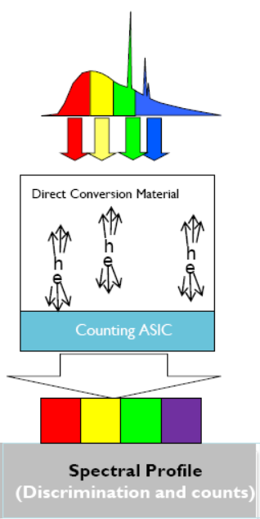
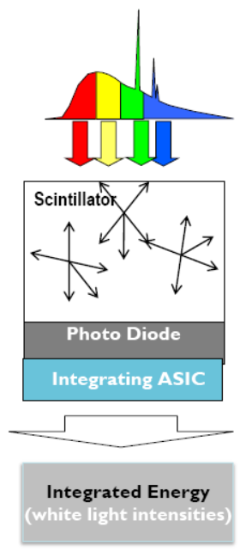
光子计数能谱CT
光子计数CT模式
  双能量CT探测器
  缺点：不具备光子能量辨识能力
  光子计数CT探测器
  优点：具备光子能量辨识能力
Notes:
讲一下图，说一下过程。

Slide 25
光子计数能谱CT
存在的问题
解决方案
双能量CT
光子计数CT
近似单能量获取，能谱成像精度低
单能量获取，能谱成像精度高
能量拟合不准确，物质鉴别能力弱
无能量拟合，物质鉴别能力强
Notes:
尽早发现易损斑块，防患于未然

Slide 26
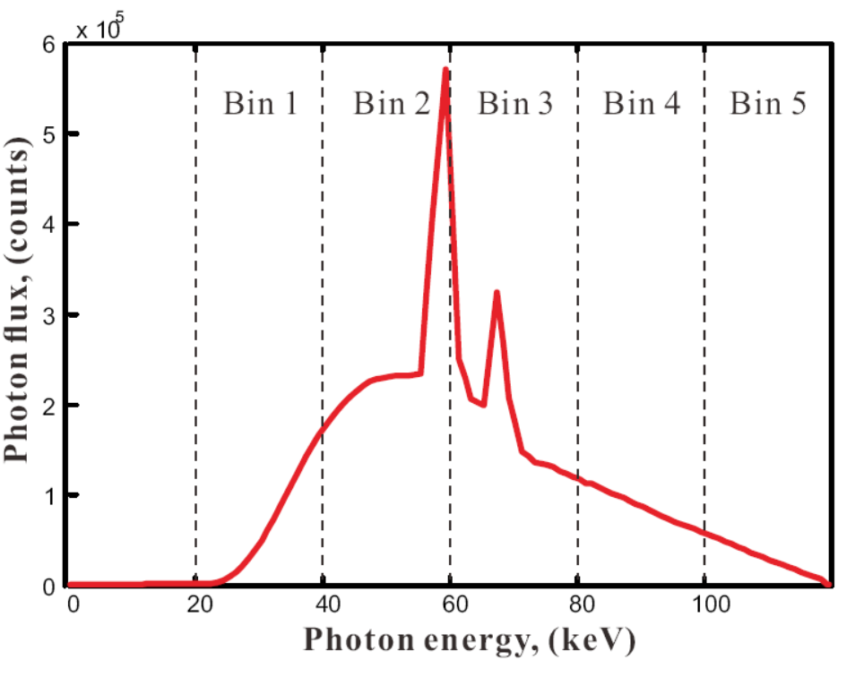

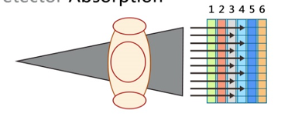
光子计数能谱CT
存在的问题一：各能量段光子量不足，信噪比低
  光子计数CT
  6能量段探测
  探测光子能量分布
Notes:
能谱CT成像: CT值对应物体对X射线的线性吸收，在连续能谱下物质吸收是平均效应，不同能谱(kV)产生不同的平均效应

Slide 27
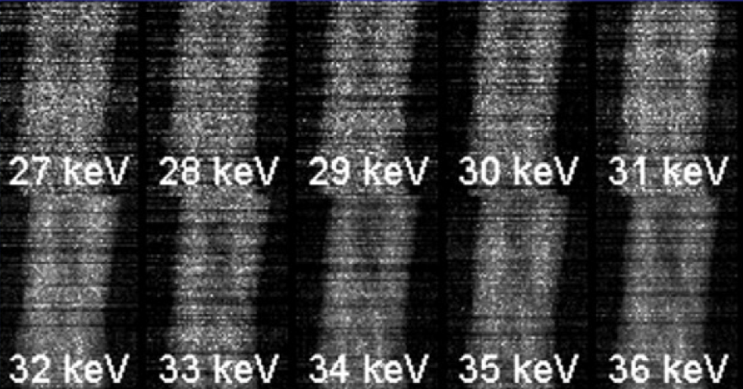
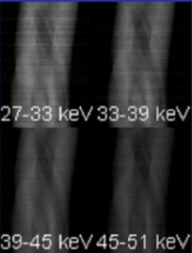
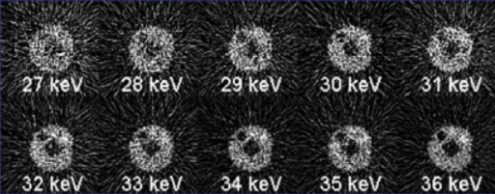
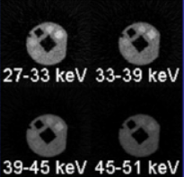
光子计数能谱CT
存在的问题一：各能量段光子量不足，信噪比低
校正
Notes:
能谱CT成像: CT值对应物体对X射线的线性吸收，在连续能谱下物质吸收是平均效应，不同能谱(kV)产生不同的平均效应

Slide 28
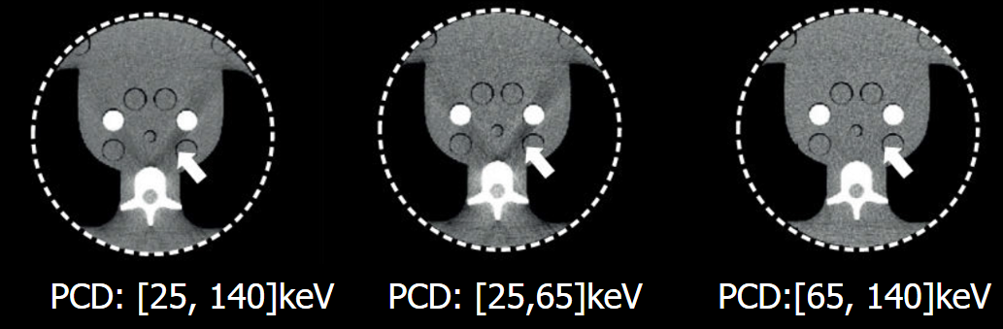
光子计数能谱CT
存在的问题一：各能量段光子量不足，信噪比低
已有解决方案一：能量段阈值优化
缺点：灵活性差
Notes:
能谱CT成像: CT值对应物体对X射线的线性吸收，在连续能谱下物质吸收是平均效应，不同能谱(kV)产生不同的平均效应
伪影要提出。。。。

Slide 29
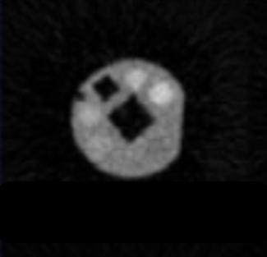
光子计数能谱CT
存在的问题一：各能量段光子量不足，信噪比低
已有解决方案二：基于统计假设的数据校正方法
原始能谱投影数据
校正后的能谱投影数据
解析重建
高斯噪声假设
滤波校正方法
迭代校正方法
缺点：噪声假设简单，校正精度低
Notes:
能谱CT成像: CT值对应物体对X射线的线性吸收，在连续能谱下物质吸收是平均效应，不同能谱(kV)产生不同的平均效应

Slide 30
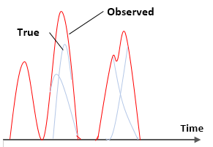
光子计数能谱CT
存在问题二：光子计数探测器技术不成熟
光谱失真问题
脉冲堆积问题
  光子计数CT探测器（PCD）
Notes:
加个图，说明几个问题。
有新图，要解释

Slide 31
光子计数能谱CT
存在问题二：光子计数探测器技术不成熟
可行解决方案： 改良硬件
光谱失真问题
脉冲堆积问题
一时难以彻底解决
  光子计数CT探测器（PCD）
Notes:
能谱CT成像: CT值对应物体对X射线的线性吸收，在连续能谱下物质吸收是平均效应，不同能谱(kV)产生不同的平均效应

Slide 32
光子计数能谱CT
存在的问题一：各能量段光子量不足，信噪比低
南方医提出的解决方案一：连续光谱调制新技术
连续kV
+ 3档调制
15
x 10⁴
80 kV
+ 调制1
100 kV
+ 调制2
140 kV
+ 调制3
10
5
0
50
100
150
photon energy (keV)
  使全能量段入射光子量分布一致
  探测光子能量分布
  (因要配合电流强度调制，辐射剂量增加！)
Notes:
能谱CT成像: CT值对应物体对X射线的线性吸收，在连续能谱下物质吸收是平均效应，不同能谱(kV)产生不同的平均效应

Slide 33
光子计数能谱CT
存在的问题一：各能量段光子量不足，信噪比低
本项目提出的解决方案一：连续光谱调制新技术
本项目提出的解决方案二：数据校正与图像重建新方法
新系统模型
迭代校正新方法
迭代重建新方法
多能量图像
基物质图像
原始能谱投影数据
校正后的能谱投影数据
用专用校正与图像重建新方法实现低剂量精准成像
Notes:
能谱CT成像: CT值对应物体对X射线的线性吸收，在连续能谱下物质吸收是平均效应，不同能谱(kV)产生不同的平均效应

Slide 34
光子计数能谱CT
存在的问题
已有解决方案
光子计数CT
硬件性能提升
各能量段光子量不足，信噪比低
能量Bin阈值优化，灵活性差
光子计数探测器技术不成熟
改良硬件，一时难以彻底解决
南方医提出的解决方案
硬件方面
软件方面
连续光谱调制技术
解决各能量段光子量不足
数据校正与图像重建新方法
实现低剂量精准成像
Notes:
尽早发现易损斑块，防患于未然

Slide 35
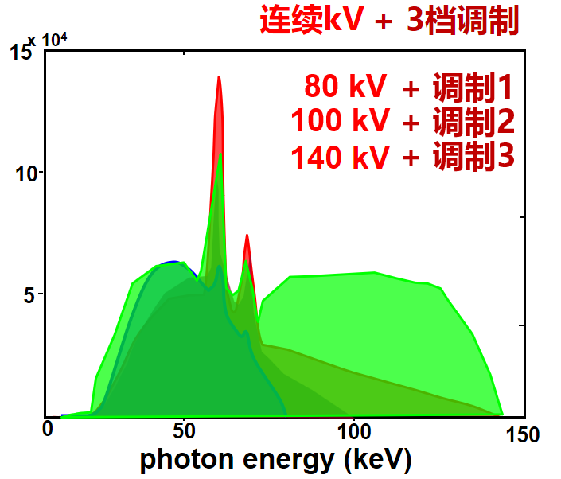
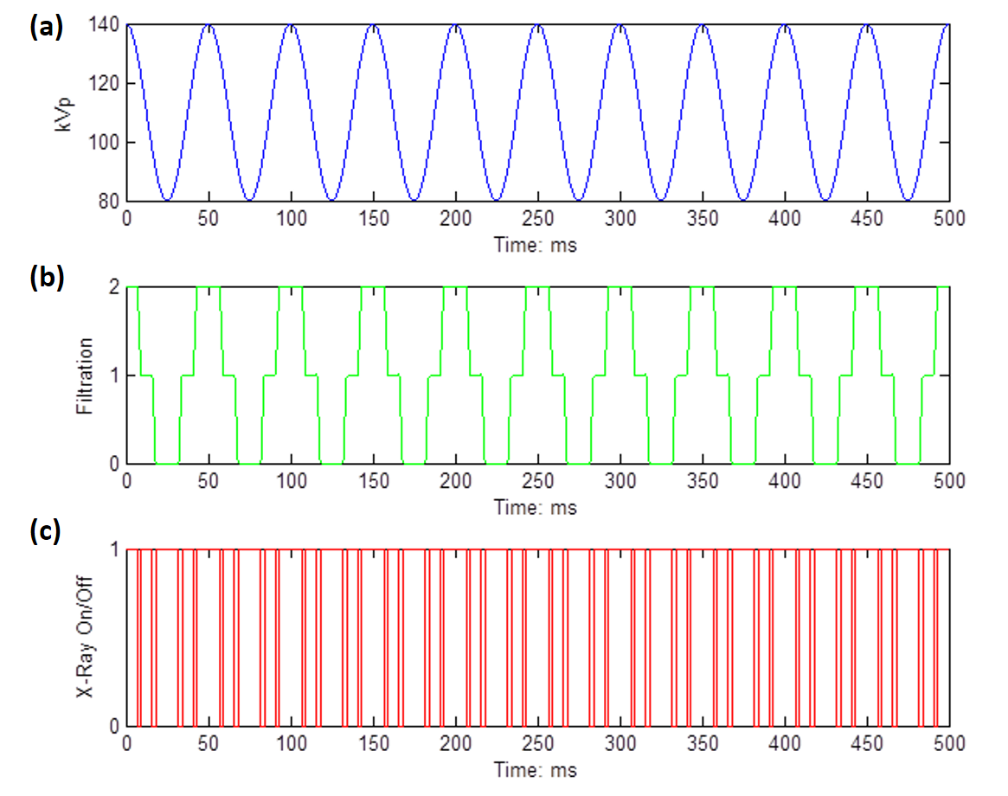
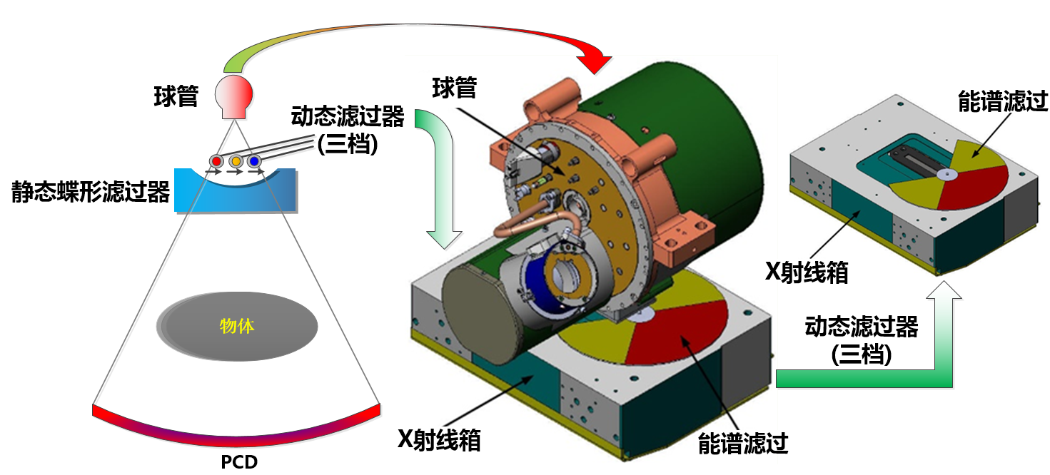
研究内容1：MeSCT能谱数据获取新模式
kV的调制周期设计
获取具有连续能级的入射光子
光谱调制
增加连续能级光子的一致性分布
PCD各能量段数据采集
优化各能量段的阈值，确保数据高精度采集
相关技术储备： 专利 ZL201210324231.9

Slide 36

研究内容1：MeSCT能谱数据获取新模式
球管控制
新成像系统矩阵
能谱投影数据测量方程
  球管焦点的物理参数
  入射光谱分布（不同kV下的光谱调制分布）
  不同kV投影角的周期和个数
  PCD探测器Bin的物理参数
  成像几何参数（准直器校正参数、射源到探测器和旋转中心的距离等）
  PCD探测器Bin设置参数（反映k-egde信号）
  PCD探测器响应特性（检测效率 + 电荷收集和弹道效应 + K壳荧光 + 电子噪声）
系统建模
Notes:
DOC

Slide 37







研究内容2：能谱数据校正误差建模
能谱数据校正
($μ$)
$$y\left(p\right)=y^{∗}+ε,$$
$ε\sim$Normal (0,${ σ}^{2}$)
图像重建
多物质分解
$$\min_{y^{∗}≥0}{{‖y(p)−y^{∗}‖}_{W}^{2}}$$
加权2-范数
现有校正方法
噪声假设简单，校正精度低

Slide 38





研究内容2：能谱数据校正误差建模
能谱数据校正
($μ$)
$$y\left(p\right)=y^{∗}+ε,$$
$ε\sim$Mix-Gaussians
图像重建
函数 $l$由具体的实际噪声分布决定
多物质分解
$$\min_{y^{∗}≥0}{l(y\left(p\right), y^{∗})}$$
误差建模设想
数据校正新策略
多物质分解与图像重建
$y^{∗}$= A$x$
$$\min_{x≥0}{l(y\left(p\right),Ax)}$$
相关技术储备：J. Ma, et al., MP, 2014. (IF:2.91); J. Ma, et al., CMIG, 2013. (IF:1.664) ; J. Ma, et al., TBME, 2016. (IF:2.48)
Notes:
…..进一步推演，我们可以得到….图像重建

Slide 39

研究内容3：低剂量多物质分解与图像重建
能谱数据校正
($μ$)
基于误差建模的迭代重建策略
图像重建
$$\min_{x≥0}{l\left(y,Ax\right)+R\left(x\right)}$$
多物质分解
优化算法
误差建模项
正则化项
  设计专用高性能图像重建与物质分解算法
  准确刻画不同能量数据的测量误差
  利用不同能量数据间的信息冗余，确保目标函数解的稳定性
实现少光子量条件下的
低剂量精准成像
相关技术储备：J. Ma, et al., CMIG, 2016. (IF:1.39); J. Ma, et al., TMI, 2016. (IF:3.76) ; J. Ma, et al., TBME, 2014. (IF:2.35)

Slide 40






能谱CT临床应用
临床对能谱CT技术的需求
图像清晰度
图像准确性
功能信息
病人安全性
时间分辨率
空间分辨率
密度分辨率
准确的CT值
无伪影干扰
组织成分的分离
大面积动态信息
大面积灌注研究
X射线剂量
造影剂剂量
临床应用是检验设备进步的金标准
Notes:
当前高端CT图像具备极高的清晰度和准确性，还可以获取脏器组织的功能信息，临床应用极为广泛。然而，X射线的高剂量是CT难以回避的缺点。

Slide 41

能谱CT临床应用
CT图像的空间和密度分辨率进一步提升
Notes:
综上所述，本项目提出两大科学问题：1.XXX 2.XXXX
全说一遍….

Slide 42



能谱CT临床应用
能谱曲线对于物质的鉴别功能
21HU
21HU
盐水
糖水
盐水
糖水
糖水
盐水
传统CT扫描
能谱CT扫描
生活中的糖水和盐水肉眼是无法区别的
常规CT获得的仅是平均CT值。普通CT下糖水和盐水拥有相同对CT值，也无法区别
通过能谱CT扫描，糖水和盐水有着不同的能量曲线，可以鉴别开来
Notes:
综上所述，本项目提出两大科学问题：1.XXX 2.XXXX
全说一遍….

Slide 43



能谱CT临床应用
更高的能谱分辨能力
单能谱图像
混合图
碘基图
钆基图
结肠体模
Notes:
综上所述，本项目提出两大科学问题：1.XXX 2.XXXX
全说一遍….

Slide 44



能谱CT临床应用
更低的X射线辐射和造影剂量
单能谱图像
钆基图
碘基图
新西兰实验兔
Notes:
综上所述，本项目提出两大科学问题：1.XXX 2.XXXX
全说一遍….

Slide 45


能谱CT临床应用
推广到临床中的光子计数探测器
生产厂家：GmbH公司(德国)
产品：AB-CT（Advanced Breast CT）
Notes:
综上所述，本项目提出两大科学问题：1.XXX 2.XXXX
全说一遍….

Slide 46


能谱CT临床应用
推广到临床中的光子计数探测器
生产厂家：EOS Imaging公司(法国)
产品：EOSedge
Notes:
综上所述，本项目提出两大科学问题：1.XXX 2.XXXX
全说一遍….

Slide 47
小结
一、技术背景
二、能谱CT成像物理基础
三、双能量能谱CT成像原理
四、光子计数能谱CT成像原理
五、能谱CT成像临床应用
Notes:
我将从以下5个方面进行汇报。

Slide 48
谢谢！

